Slide 1
Smart Cugat
Jordi Yáñez
Tania Pinosa
Carlos Roldán

Slide 2
Smart Cugat
SmartCities:
- Eficiencia energética √
Movilidad sostenible √
Administración transparente y electrónica √
Desarrollo APP entorno a SmartCity en respuesta a las necesidades del ciudadano.

Slide 3
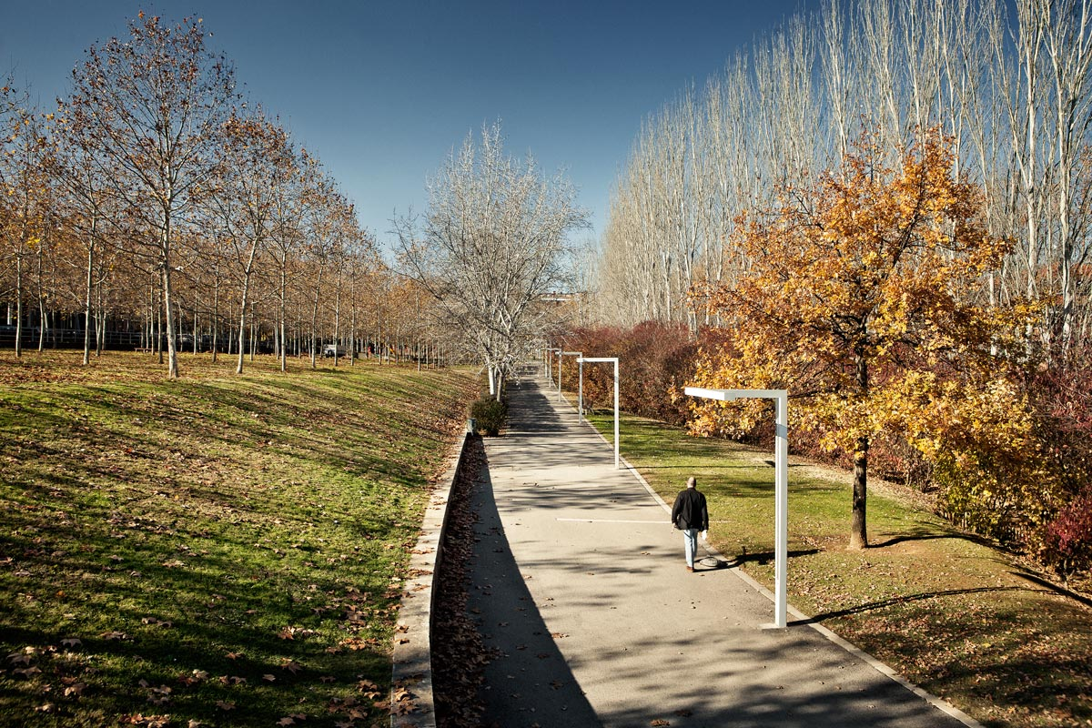
Objetivos APP
Mejorar la calidad de vida de los ciudadanos.
Implicar al usuario en el cuidado de la ciudad.
Premiar la colaboración.
Informar sobre el funcionamiento de la ciudad.

Slide 4
Características APP
Marca puntos de reciclaje con los clústers de contenedores.
Muestra la eficiencia del reciclaje en cada uno de ellos.
Indica la posición del camión de la basura en tiempo real. (Posibilidad de añadir autobuses, etc)
Permite notificar incidencias en la ciudad.
Sistema de fidelización de usuarios con CiviPoints

Slide 5
Aplicación
Hemos optado por un diseño simple y visual, orientado a un uso intuitivo y de rápido acceso a las funcionalidades.
1
2
1.-Perfil de usuario
2.-Posición actual
3.-Cálculo de rutas
4.-Posicion camiones
5.-Posición contenedores
6.-Camara de notificaciones
3
4
5
6

Slide 6
Aplicación
Rutas
Optimiza rutas para llegar al destino deseado.
Busca vías alternativas a las calles bloqueadas por camiones.
Contenedores
Indica donde están los clusters de contenedores.
Marca el coeficiente verde de los grupos.
Incidencias
El ciudadano fotografía una incidencia y la clasifica enviándola al ayuntamiento. La fotografía lleva asociada posición vía GPS.
Recibe CiviPoints canjeables por colaborar.

Slide 7

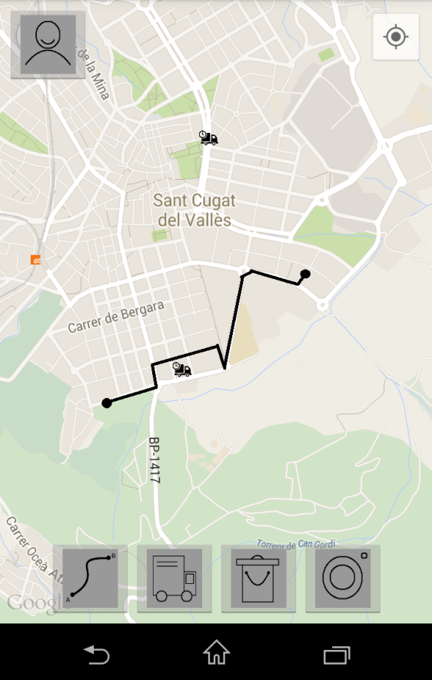

Aplicación
Rutas
Optimiza rutas para llegar al destino deseado.
Busca vías alternativas a las calles bloqueadas por camiones.

Slide 8

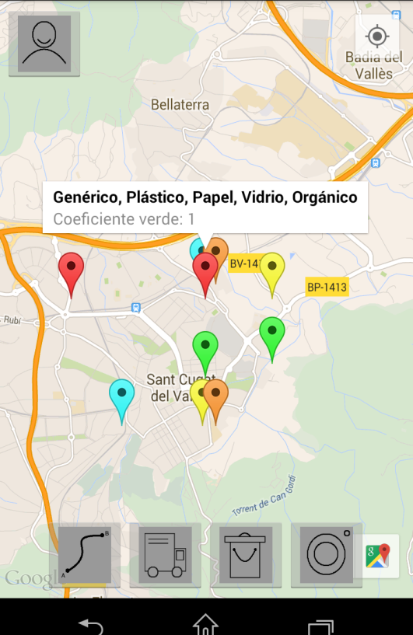
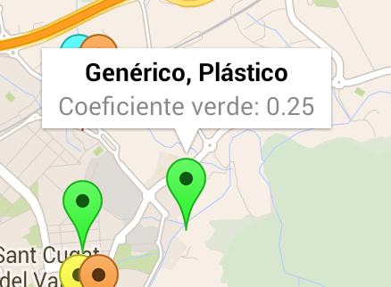
Aplicación
Contenedores
Indica donde están los clusters de contenedores.
Marca el coeficiente verde de los grupos.

Slide 9
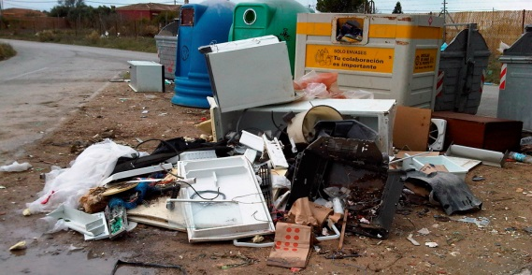
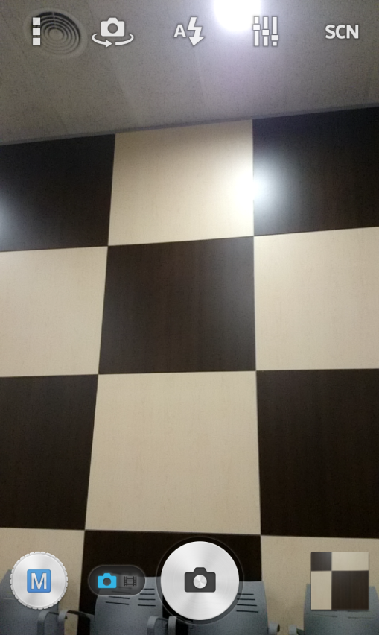
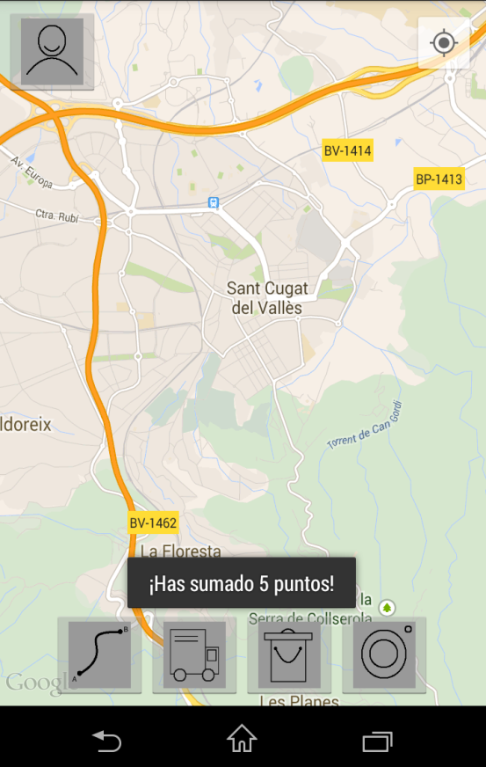
Aplicación
Incidencias
El ciudadano fotografía una incidencia y la clasifica enviándola al ayuntamiento. La fotografía lleva asociada posición vía GPS.
Recibe CiviPoints canjeables por colaborar.

Slide 10

Acciones de promoción APP
Invitar a descargar la app en cada cartel de promoción relacionado con la ciudad
Promocionar la app en los comercios de la ciudad y servicios públicos
Utilizar los CiviPoints para mantener activos a los usuarios. Los puntos se dan como recompensa por participar de forma activa en el bienestar de la ciudad y por invitar a conocidos a descargar la aplicación.

Slide 11

CiviPoints
Se dan por actos de civismo y colaboración en la ciudad: informar de incidencias, reciclar, donar sangre…
Se pueden canjear por premios o por servicios en comercios de Sant Cugat.
Activa y promociona el comercio y implica a los usuarios en las actividades locales.

Slide 12
Costes y desglose

Slide 13
Conclusiones
Hace tomar conciencia e implica en el reciclaje de la ciudad y su cuidado.
Hace más fluido el tráfico por las calles.
Mejora y agiliza el tratamiento de incidencias.
El ayuntamiento recopila datos sobre los ciudadanos y su actividad.
Activa el comercio de la ciudad.

Slide 14

Gracias por vuestra Atención

